Slide 1


MERCADO GLOBAL DEL CAFÉ
Exploratory Data Analysis
Blanca García
Diana hoyos
Lucia Luzuriaga

Slide 2
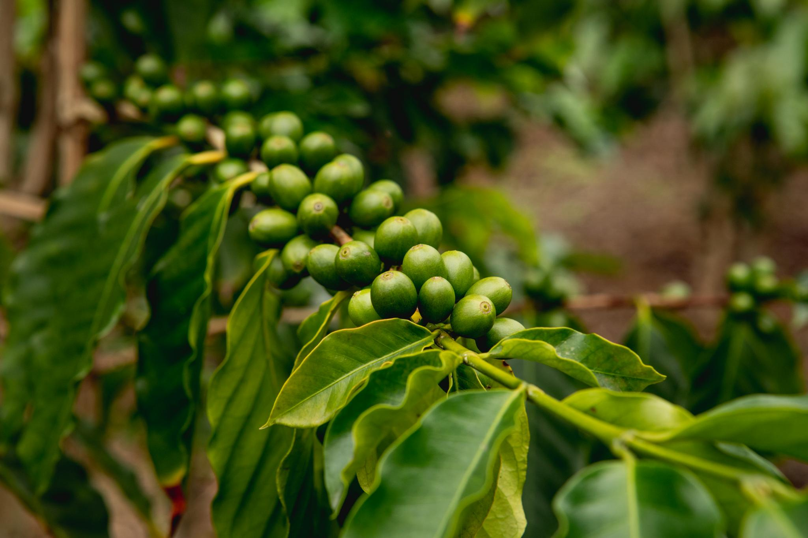
EDA DEL MERCADO GLOBAL DEL CAFÉ
Introducción
Contexto del problema
Hipótesis
Descripción de los datos
Limpieza y preprocesado
Análisis
Verificación de hipótesis
Conclusiones
Recomendaciones
Notes:
Origen de imagen: biblioteca de contenido de Microsoft 365 El café es una de las bebidas más consumidas a nivel mundial y destaca por su aroma y sabor únicos. Se cultiva principalmente en regiones tropicales y existen diversas variedades que ofrecen diferentes matices de sabor. Además, el café es parte fundamental de muchas culturas y rituales sociales.

Slide 3
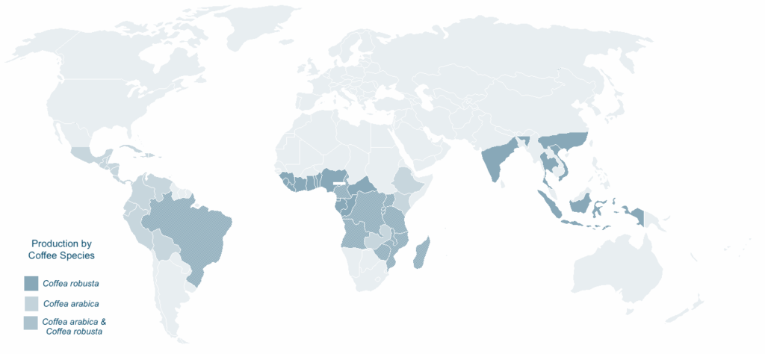
CONTEXTO Y OBJETIVO
Popularidad Global del Café
El café es una de las bebidas más consumidas en el mundo, valorado por su aroma y sabor únicos.
Cultivo en Regiones Tropicales
Se cultiva en regiones tropicales, donde el clima favorece granos de alta calidad.
Diversidad y Cultura Cafetera
Existen múltiples variedades con sabores distintos. El café es parte esencial de muchas culturas y momentos sociales.
Objetivo del EDA: analizar producción, consumo y comercio internacional
Evaluar si el valor generado se distribuye homogéneamente entre países.

Slide 4

HIPÓTESIS
✔️ Análisis Univariante
H1: Distribución desigual del valor.
✔️ Análisis Bivariante
H2: Relación positiva entre producción y exportaciones de cada país.
H3: Los países productores de Arábica concentran mayor valor total que los de Robusta.
✔️ Análisis Multivariante
H4: Los países que más producen no son necesariamente los que más consumen.

Slide 5

DATOS Y PREPARACIÓN
Fuente: International Coffee Organization (ICO) – Kaggle
Datos por país y año
Variables: producción, consumo, exportaciones
Transformación a formato largo
Estandarización y limpieza de datos

Slide 6
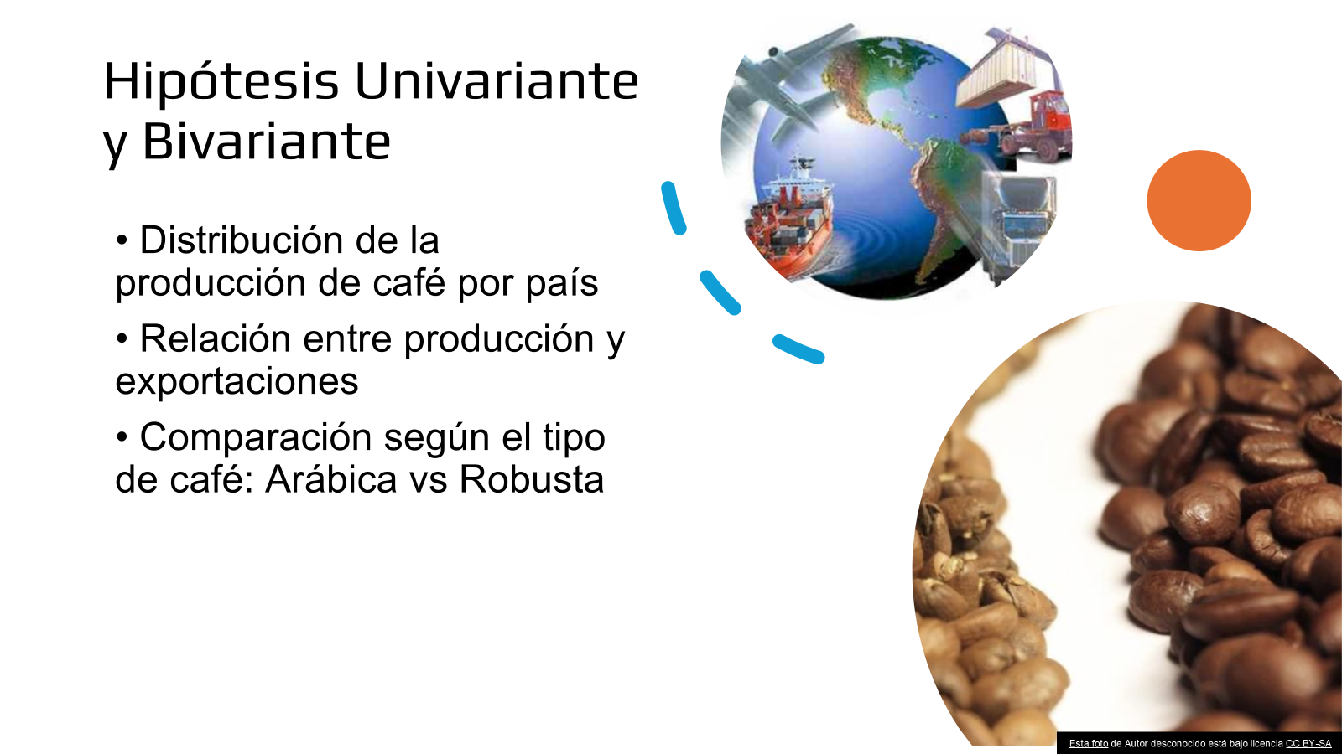

Slide 7
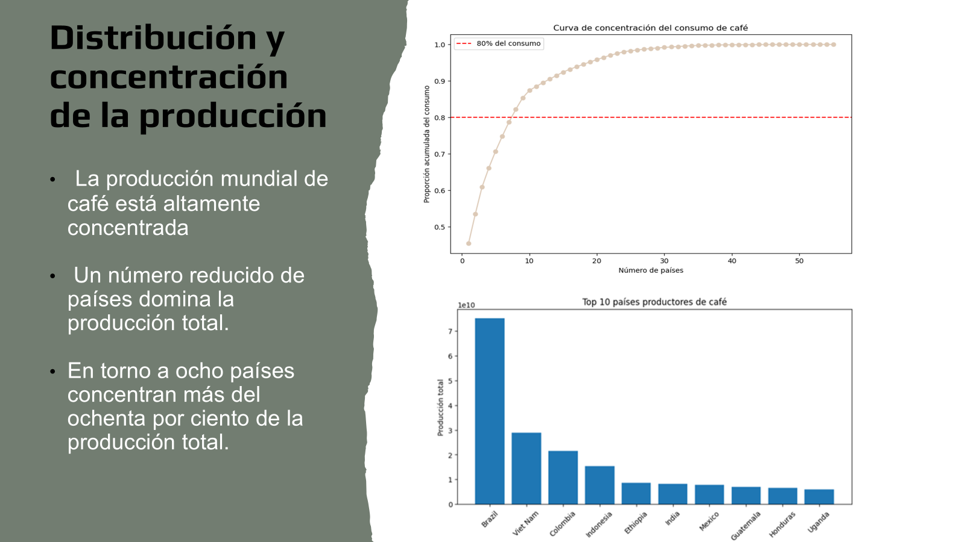

Slide 8
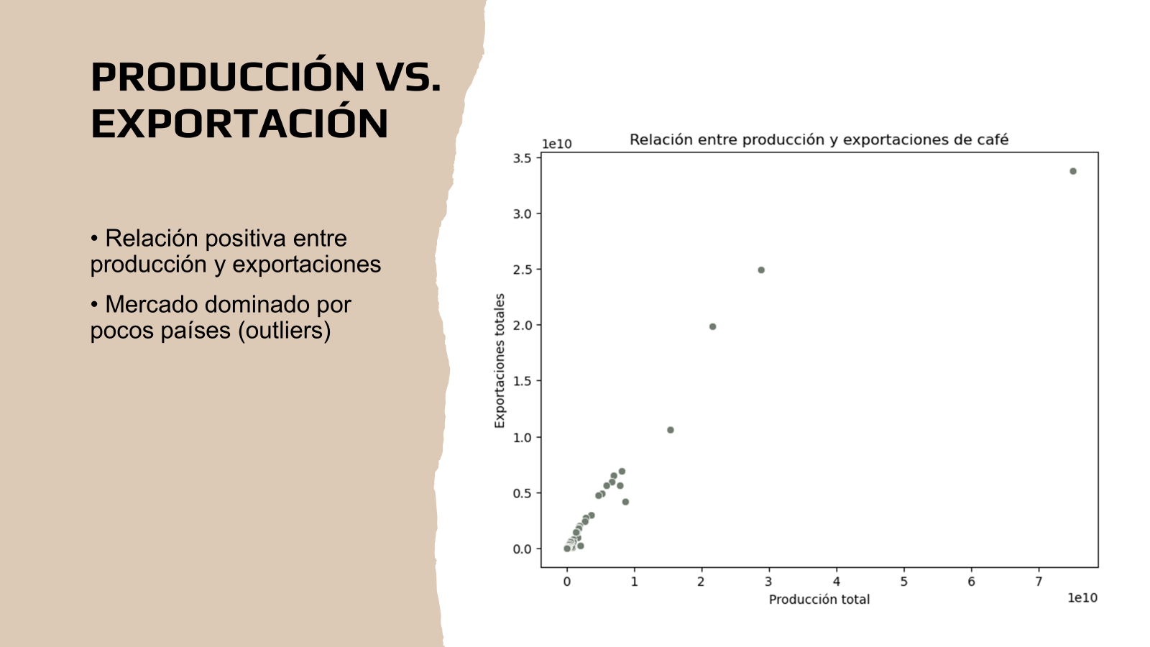

Slide 9
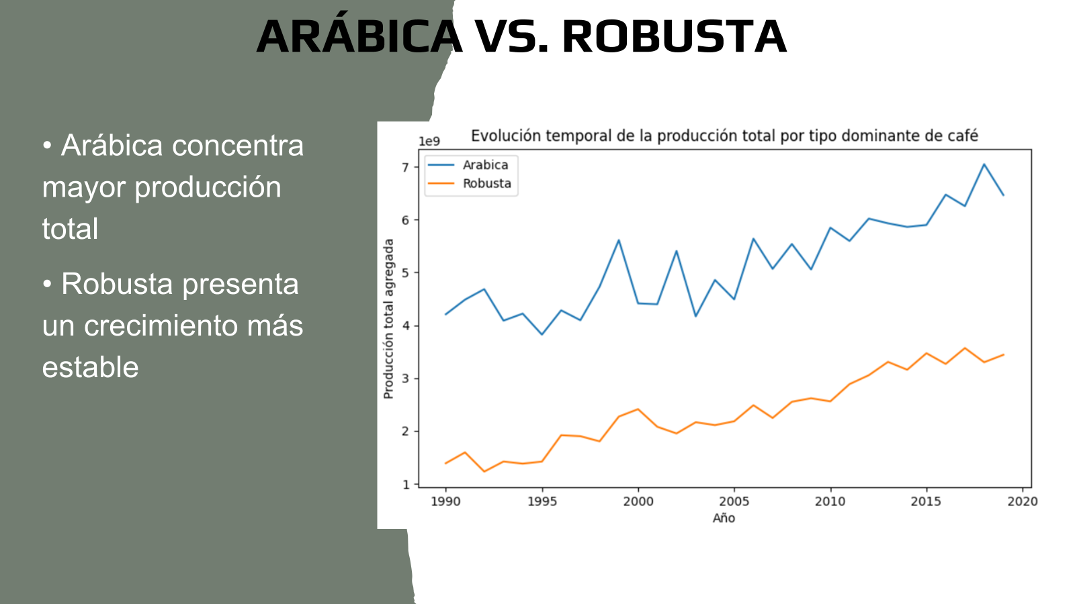

Slide 10
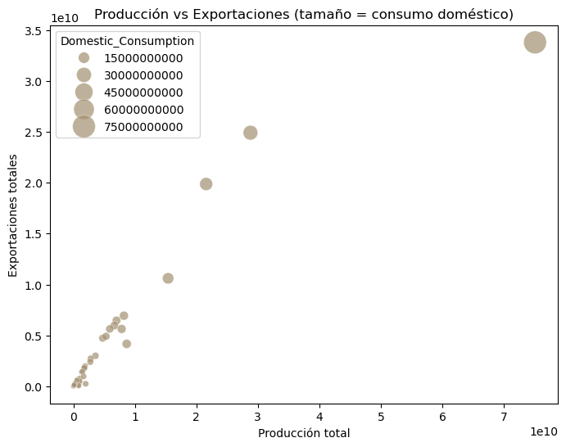
RELACIÓN ENTRE PRODUCCIÓN, EXPORTACIÓN Y CONSUMO
Los países con mayor producción concentran también los mayores volúmenes de exportación.
El consumo interno en estos países es relativamente bajo en comparación con su producción total.
El valor del café en los principales productores está orientado principalmente al mercado internacional.

Slide 11
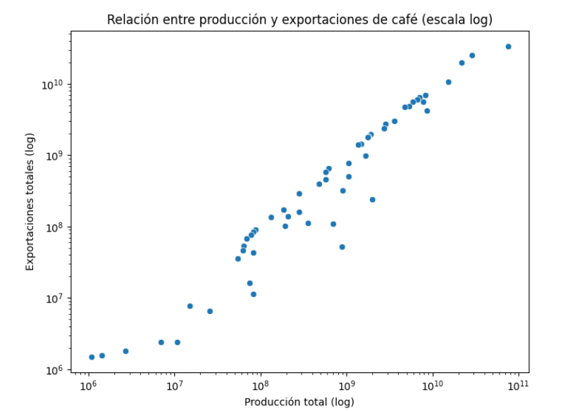
TIPOS DE PAÍSES EN EL MERCADO
PRODUCCIÓN VS. EXPORTACIONES
Países productores orientados a la exportación.
Países con alto consumo interno y menor producción.
Países dependientes de importaciones para cubrir su consumo.

Slide 12

CONCLUSIONES
La producción de café está altamente concentrada en pocos países.
Existe una relación positiva entre producción y exportaciones.
El café Arábica concentra mayor valor total que el Robusta.
Los países que más producen no son necesariamente los que más consumen.

Slide 13
LIMITACIONES
RECOMENDACIONES Y SIGUIENTES PASOS
Datos agregados a nivel país.
No se consideran precios ni costes de producción.
Incorporar precios para estimar valor económico real.
Analizar la evolución temporal con datos más recientes.
Incluir factores externos como clima o políticas comerciales.
Clasificar países según su rol en el mercado del café.

